Slide 1

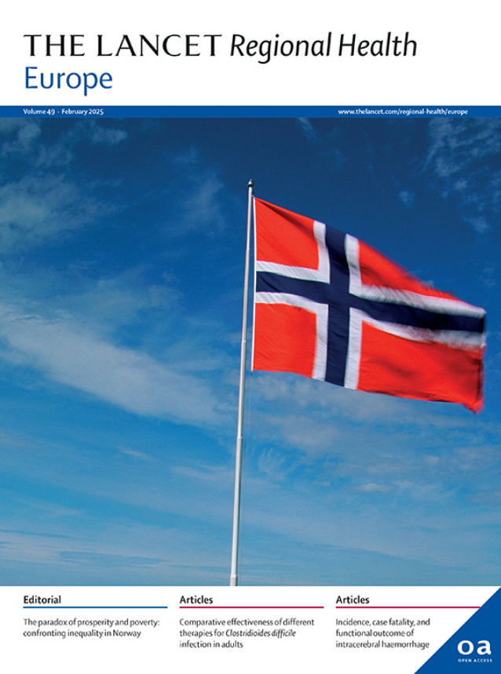


Status for sosial ulikhet i helse
Terje A. Eikemo
Professor i sosiologi
Leder, CHAIN
Sjefsredaktør, Scandinavian Journal of Public Health
Tidligere medlem av fagrådet for sosial ulikhet i helse
FOLKEHELSEFORUM 25.02.2025
Utjevning av sosiale forskjeller
@CHAIN_NTNU
https://www.ntnu.edu/chain
CHAINNTNU
Notes:
We argue that inequality must be brought on the map as a global determinant of health. This is also why we are currently creating a global transformation of actionable health research, by bringing together leading scholars and international organisations, such as UNICEF, WHO with a common mission: to determine how we can best target world resources to reduce health inequalities and thereby increase health among most.
The objectives of CHAIN are
to monitor international variations in health inequalities between and within countries,
2) to explain health inequalities within countries by employing theories from different disciplines to understand the emergence and persistence of health inequalities
3) to identify policies and interventions that could reduce health inequalities. Reducing inequalities through identifying what has an has not worked in the past intervention by means of systematic reviews and evaluation studies. More ambitions perspective of this pillar is to build inhouse capacities to co-design interventions with international organizations, public institutions and the private sector.
In essence CHAIN will bring together in a coherent way the different stages of the research process.
The work in each of these stages will be guided by three crosscutting research principles: geographical coverage, children and the life course social position and health and intersectionality.

Slide 2

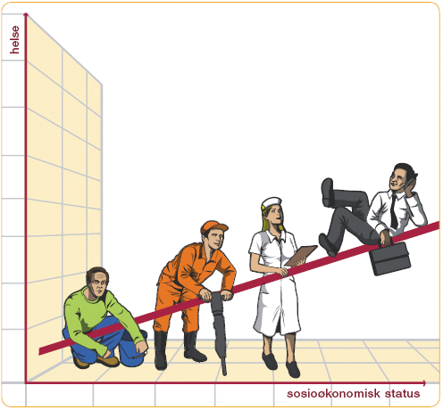
Hva menes egentlig med sosiale helseulikheter?
Innenfor gruppene er det store variasjoner, men når vi summerer enkeltskjebner innenfor grupperingene vil altså gjennomsnittet variere mellom disse gruppene.
Dette omtales noen ganger også bare som helseulikheter. Dette er en «paraplybetegnelse» av forebyggbare helseulikheter mellom grupper (for eksempel kjønn, etnisitet, regioner, land)
Det er også viktige ulikheter mellom kombinasjoner av grupper, for eksempel kvinnelige eneforsørgende migranter med lav utdanning. Dette kaller vi interseksjonalitet.
Sosiale helseulikheter kan forstås som systematiske forskjeller i helse etter sosioøkonomiske inndelinger i samfunnet. Det vil si ulikheter etter, for eksempel, utdanning, inntekt, formue, og yrke.
Sammenhengen mellom helse og sosioøkonomi former seg som en gradient.
Det dreier seg kollektive ulikheter. Det vil si at det gis en beskrivelse av hvordan helsa ”stort sett” varierer mellom sosiale og økonomiske lag i samfunnet.
Regneeksempel:
I 1993 var det 2,2 millioner innbyggere (25–66 år) i Norge.
De neste 10 årene døde 104 000 av disse.
Dersom de lavest utdannede hadde hatt samme
dødsrisiko som de høyest utdannede, hadde
43 000 dødsfall vært unngått i denne perioden.

Slide 3
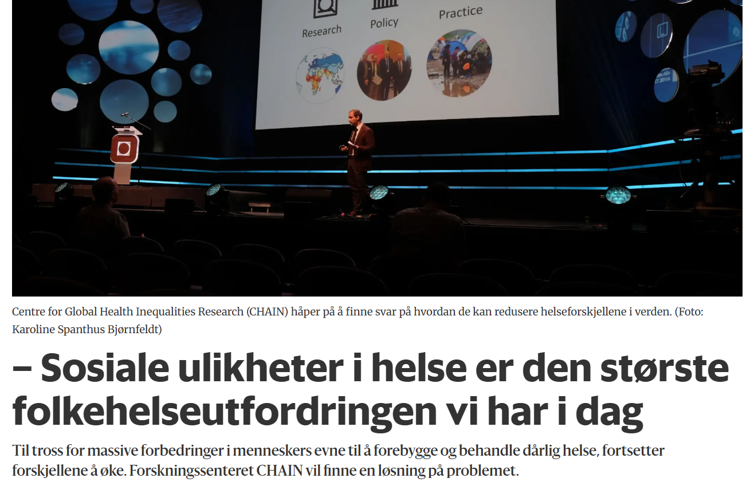
Sosiale helseulikheter er vår største folkehelseutfordring fordi de omfatter alle helsetilstander som er mulige å forebygge.
Jo mer forebyggbart et utfall er, jo større rolle spiller sosioøkonomiske forhold inn, og jo mer effektivt vil intervensjoner på dette området være.

Slide 4
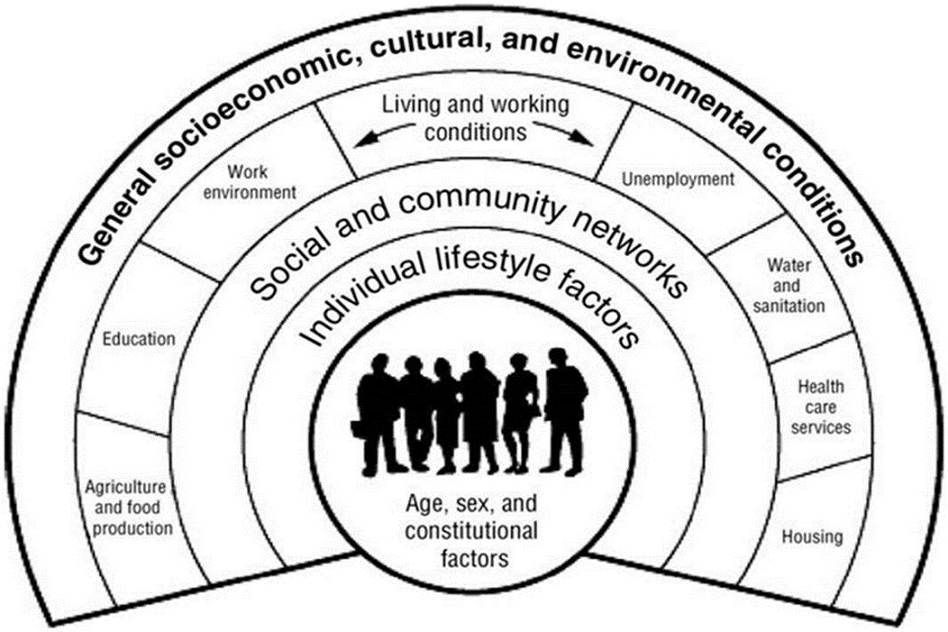
Årsakene
Vi bør naturligvis fortsette å opplyse om hva som er skadelig helseatferd og hva som ikke er det, men hvis vi skal bruke denne logikken videre forstand måtte vi fortelle folk, for eksempel:
Ikke være fattig. Hvis du er fattig, forsøk å ikke være det for lenge.
Ikke bo i et fattig området. Hvis du gjør det, flytt.
Ikke vær en aleneforelder.
Sørg for å øke din lønn.
Sørg for å bruke utdannelse til å få høyere status.
Sørg for å ikke utsett deg for et dårlig arbeidsmiljø.
“The social determinants of health (SDH) are the non-medical factors that influence health outcomes. They are the conditions in which people are born, grow, work, live, and age, and the wider set of forces and systems shaping the conditions of daily life.”
Source: Dahlgren and Whitehead (1991)
Notes:
Explain the social determinants of health model and that this was used to derive the theoretical framework guding the data summary report and th CRONOS survey – next slide

Slide 5
European Social Survey runde 11 (ESS 11):
Health inequalities Module (2024 data)
Occupational determinants
Employment status
Ergonomic hazards
Material hazards
Job control
Material determinants
Healthcare access
Financial strain
Income level
Housing conditions
Financial difficulties in childhood
Unmet need
Access to GP
Access to specialized care
Access to alternative care
Unpaid care
Behavioral determinants
Psychosocial determinants
ESS 11
Smoking
Alcohol consumption
Physical activity
Fruit and vegetable consumption
Household conflict in childhood
Social network
Sense of control
Health/NCDs
Cancer
Mental health
Notes:
ESS7 SDOH combined from the Health Module and the
The question was posed in an indirect way due to its sensitivity: ‘Do you have or have you ever had any of the health problems listed on this card. If yes, is that current or previously’. The following health problems were listed on the showcard: cancer affecting any part of the body; leukaemia; malignant tumour; malignant lymphoma; melanoma, carcinoma, or other skin cancer. The interviewer registered the codes ‘Yes, currently’, ‘Yes, previously’ and ‘No, never’, w Core questionnaire. This figure shows the imbalance between classes of social determinants.

Slide 6
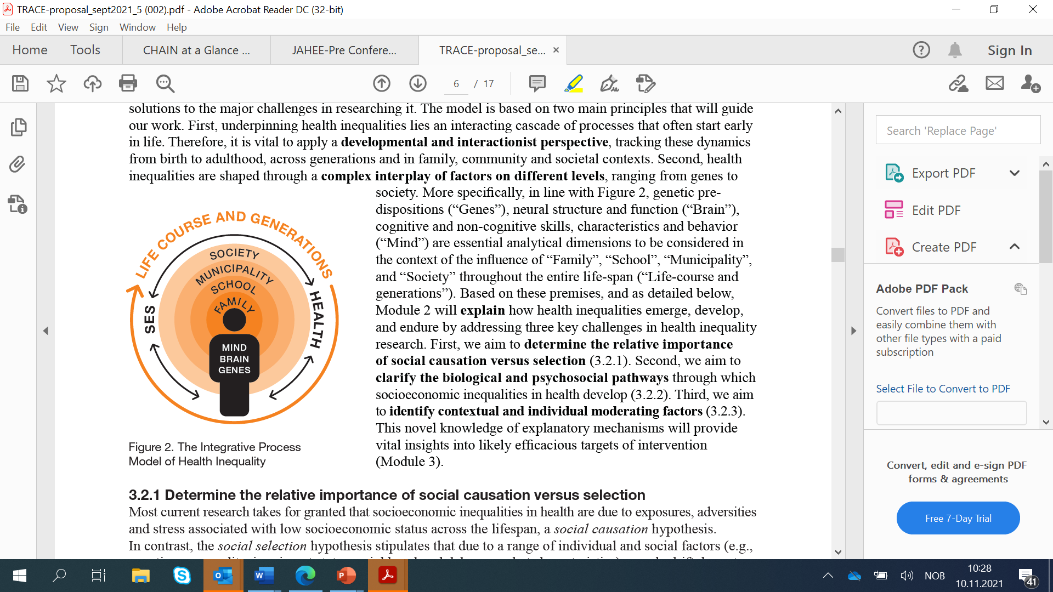

Slide 7
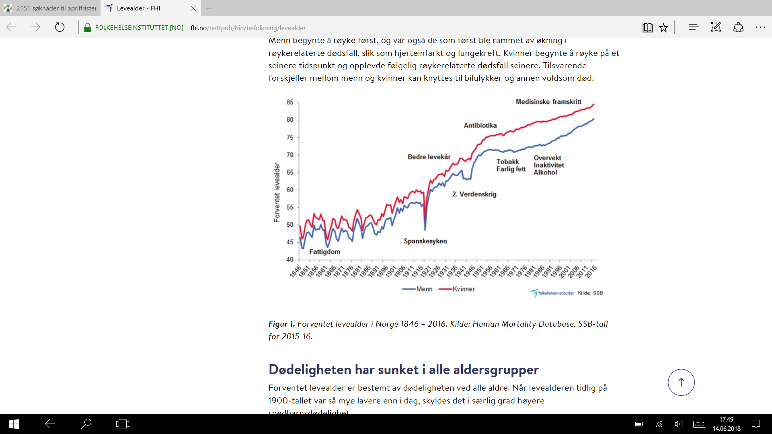
Forventet levealder i Norge, 1846 – 2016

Slide 8
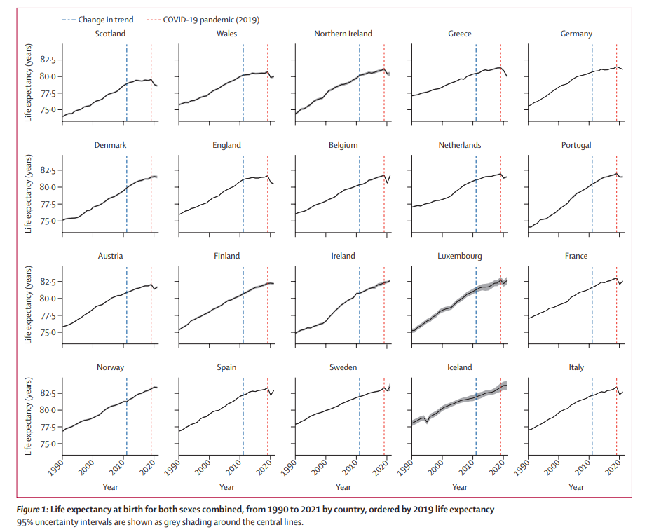
Changing life expectancy in European countries 1990-2021: a subanalysis of causes and risk factors from the Global Burden of Disease Study 2021

Slide 9
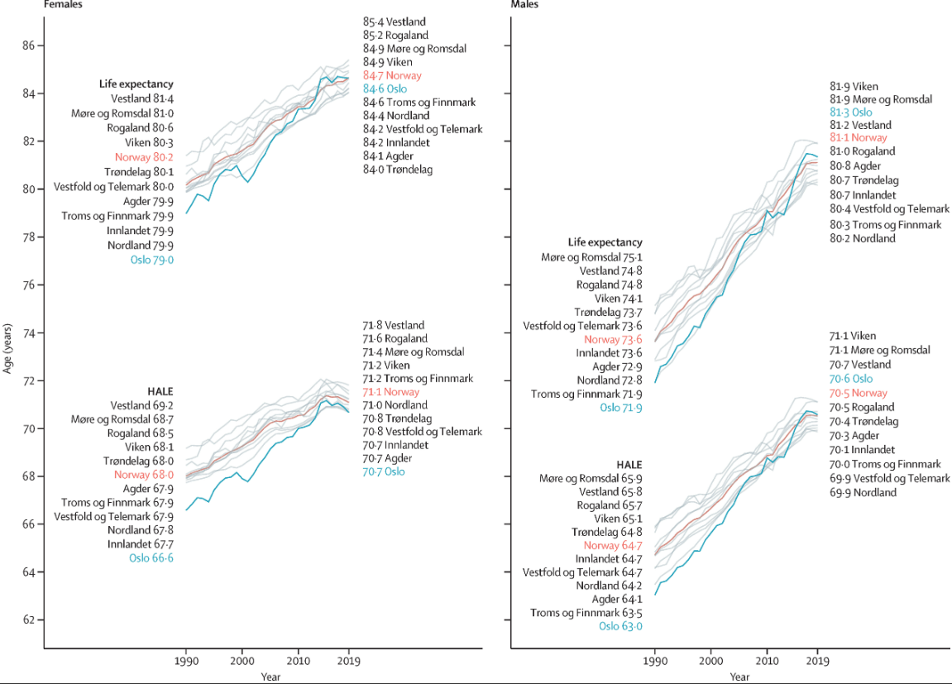
Lancet Public Health: Changes in life expectancy and disease burden in Norway, 1990–2019: an analysis of the Global Burden of Disease Study 2019
doi: 10.1016/S2468-2667(22)00092-5

Slide 10
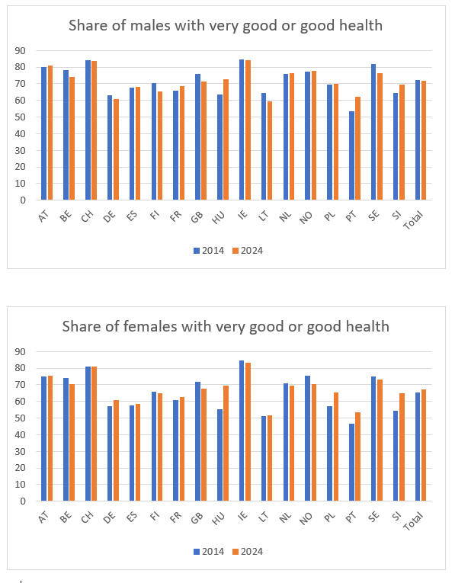
Selvrapportert helse i Europa blant menn (over) og kvinner (under).
Data dra European Social Survey (ESS), runde 11, 2024

Slide 11
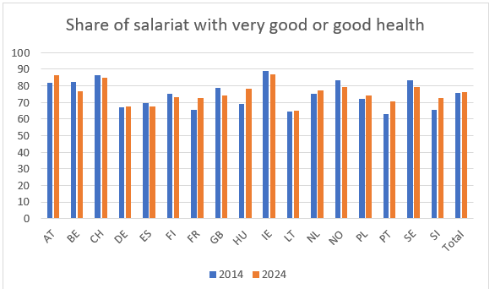
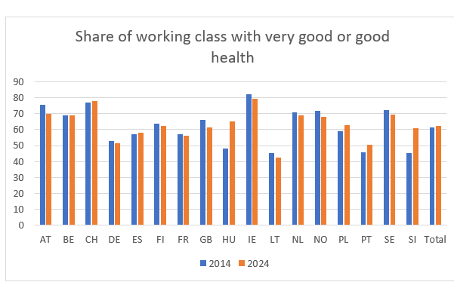
Selvrapportert helse i Europa etter sosial klasse.
Data dra European Social Survey (ESS), runde 11, 2024

Slide 12
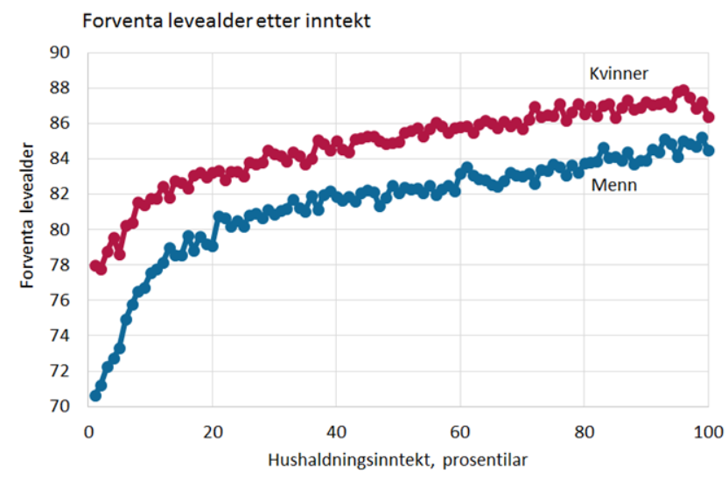
Graf hentet fra FHI.no. Basert på:
Kinge et al. (2019). Association of Household Income With Life Expectancy and Cause-Specific Mortality in Norway, 2005-2015. JAMA.

Slide 13
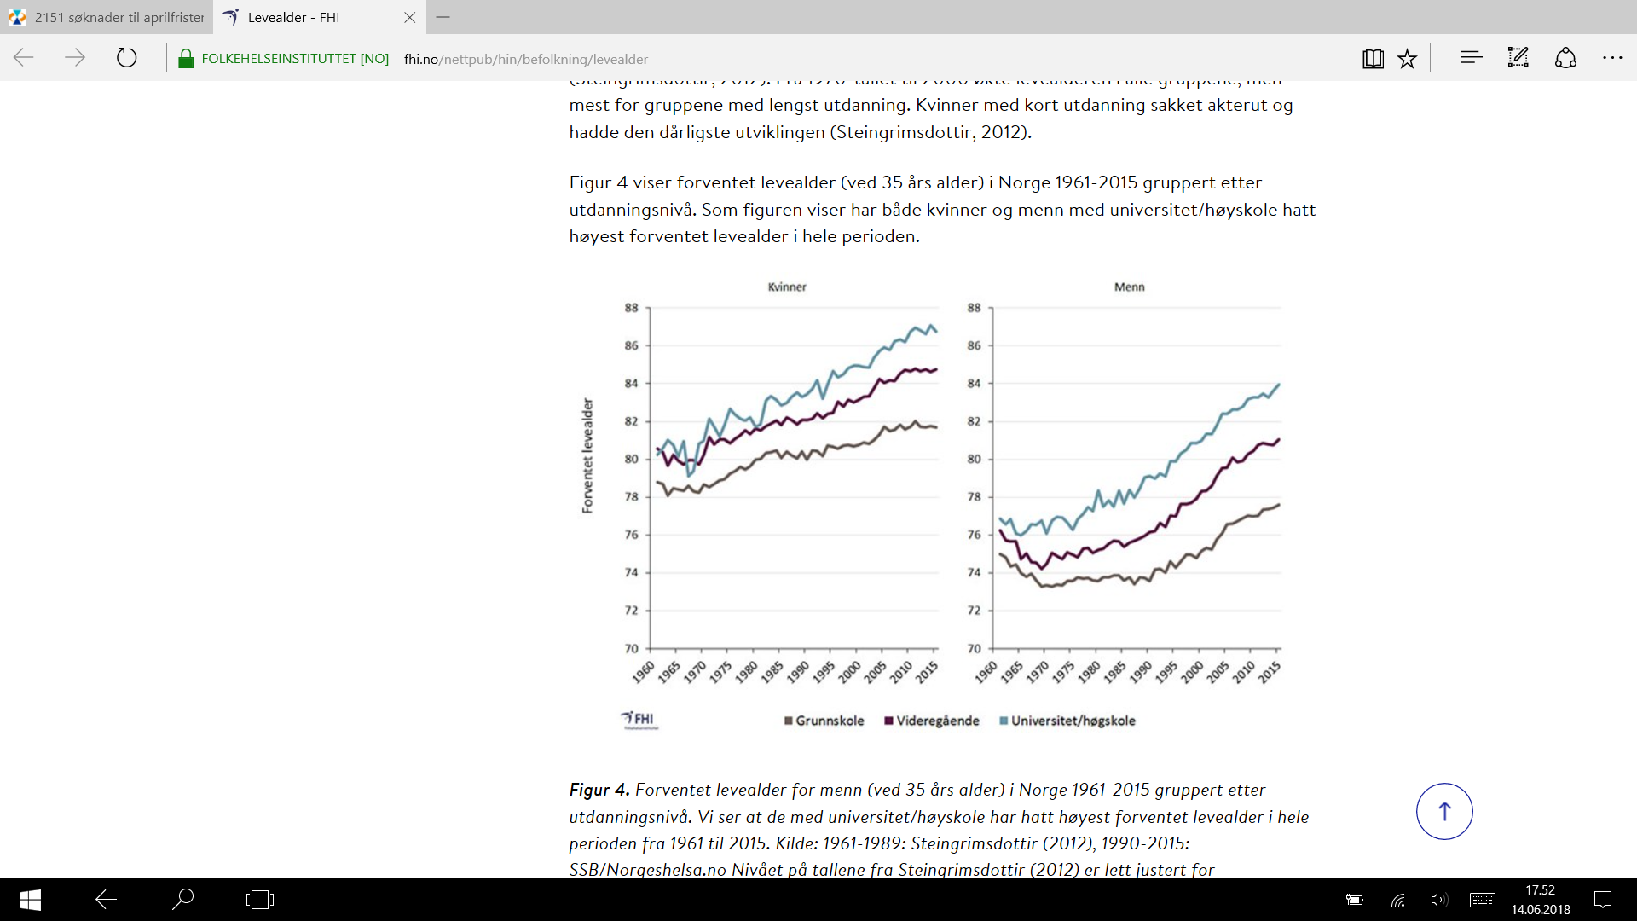
Forventet levealder blant kvinner og menn (ved 35 år) i Norge fra 1961 til 2015 etter utdanningsnivå.
Utdanning er den vanligste indikatoren for å måle sosiale helseulikheter.
Vi fanger da også opp sosiale determinanter (helsetjenester, yrke, psykososiale faktorer, livsstil, inntekt, bolig, etc) som utdanning henger sammen med.

Slide 14
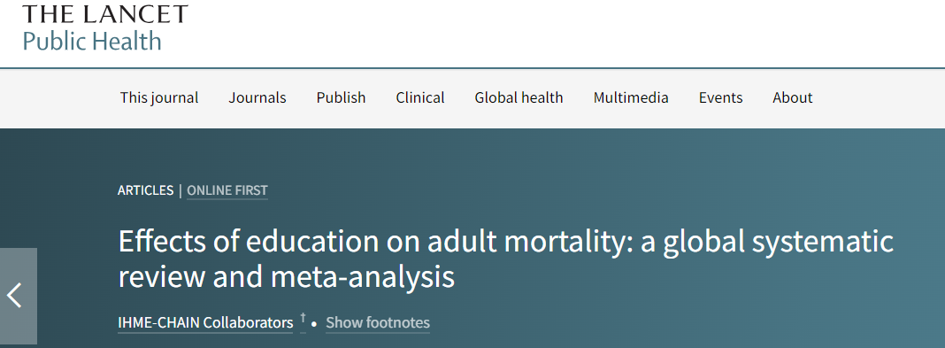
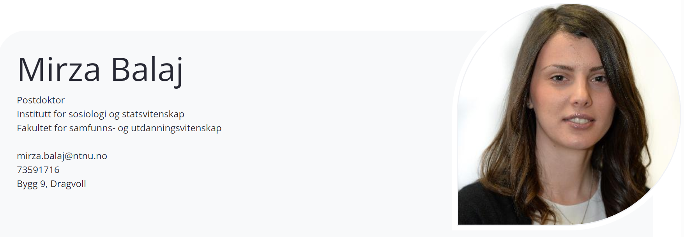
Balaj, Mirza; Henson, Claire A.; Aronsson, Emma Amanda; Aravkin, Aleksandr Y.; Beck, Kathryn Christine; Degail, Claire Josette Edith; Donadello, Lorena; Eikemo, Kristoffer; Friedman, Joseph; Giouleka, Anna; Gradeci, Indrit; Hay, Simon, I.; Jensen, Magnus Rom; Mclaughlin, Susan A.; Mullany, Erin C.; O'connell, Erin M.; Sripada, Kam; Stonkute, Donata; Sorensen, Reed J.D.; Solhaug, Solvor; Vonen, Hanne Dahl; Westby, Cèline Lossius; Zheng, Peng; Mohammad, Talal; Eikemo, Terje Andreas; Gakidou, Emmanuela.

Slide 15




Parental education and inequalities in child mortality:
A global systematic review and meta-analysis
Mirza Balaj, Hunter York, Kam Sripada,
Elodie Besnier, Hanne Dahl Vonen, Aleksandr Aravkin, Joseph Friedman, Max Griswold, Magnus Rom Jensen, Talal Mohammad, Erin C Mullany, Solvor Solhaug, Reed Sorensen, Donata Stonkute, Andreas Tallaksen, Joanna Whisnant, Peng Zheng, Emmanuela Gakidou, Terje Andreas Eikemo

Slide 16
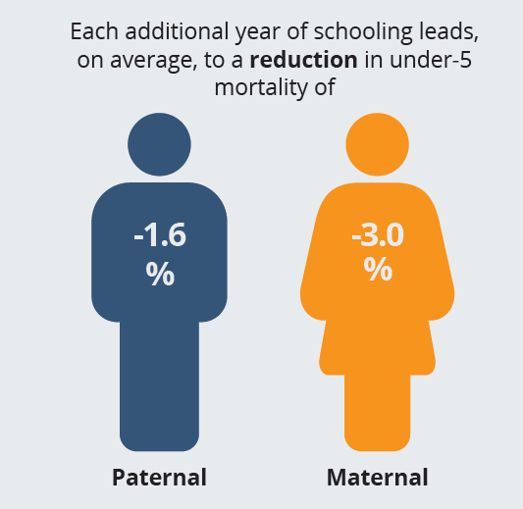

Slide 17
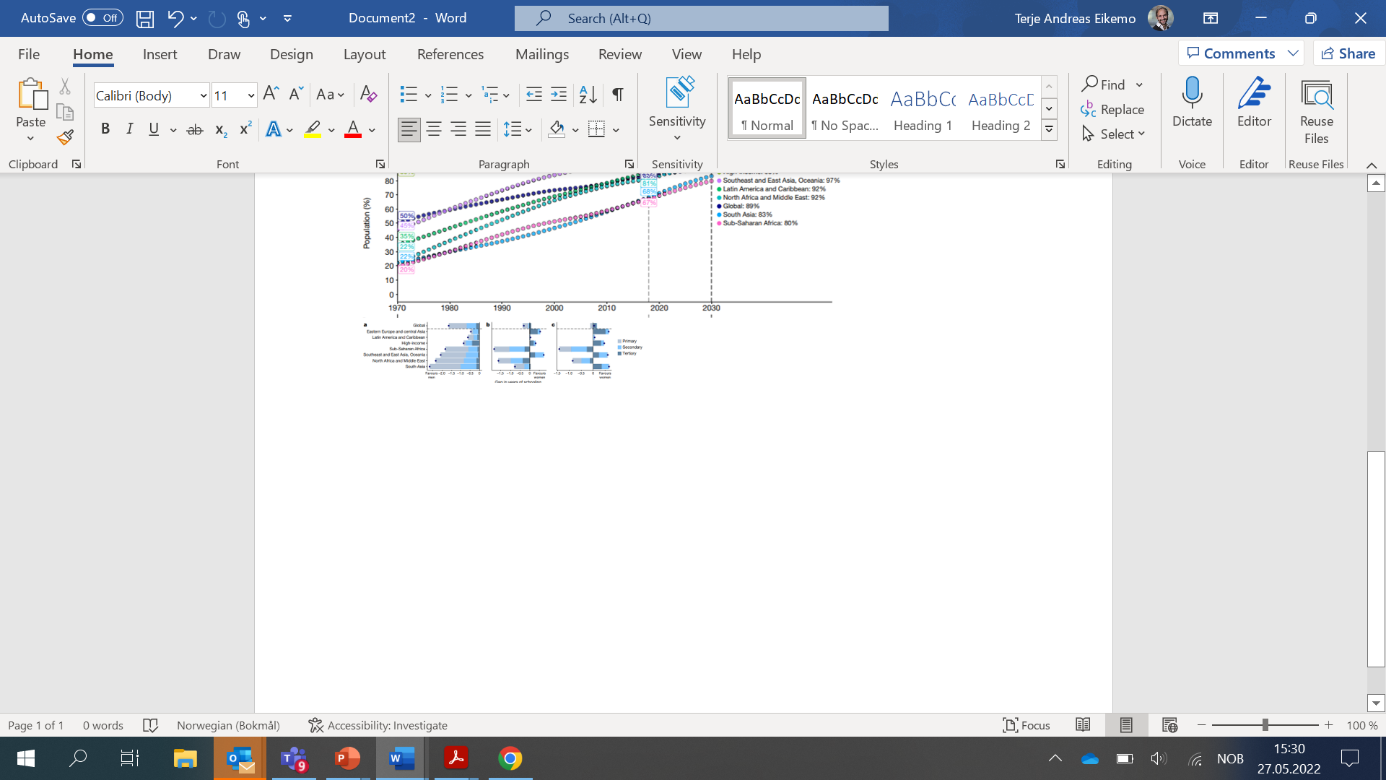
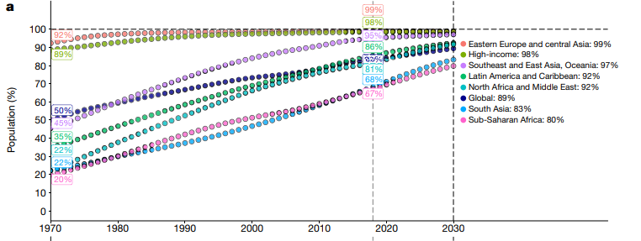
Development of primary education, globally
Friedman, J. et al. Measuring and forecasting progress towards the educationrelated SDG targets. Nature 580, 636–639 (2020)

Slide 18
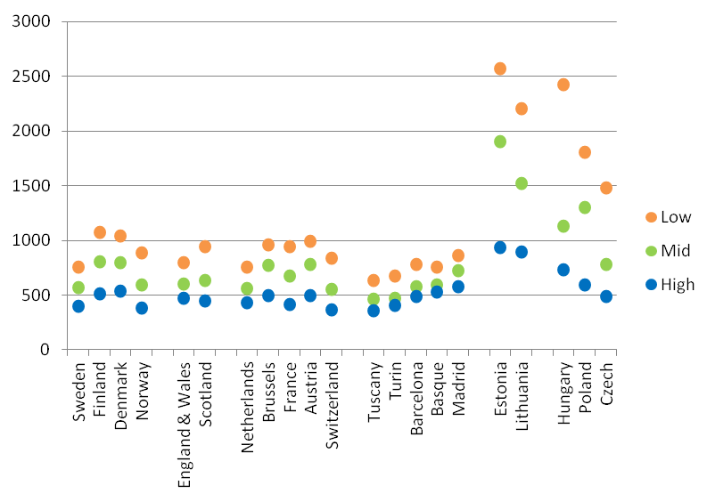
Utdanningsforskjeller i dødelighet (menn, 30-64 år) per 100 000 (2000 – 2010)
Eikemo & Mackenbach (2012). EURO-GBD Final report
Notes:
Even in higher educated areas of the world, there are large inequalities in mortality by education

Slide 19
Utdanningforskjeller i helse: data fra European Social Survey (2024)
Figure: Relative educational inequalities and predicted probability of less than good health by education level in 21 European countries; Source: European Social Survey Round 11, 2023/24

Slide 20
Forklaringer på ulikhetene
Notes:
Our findings show that behavioral risk factors—including smoking, BMI, and physical activity—were the primary contributors to educational inequalities in nine countries (IE, GB, NO, PL, NL, BE, CH, FI, and DE). In most of these countries, behavioral factors explained more than 50% of the observed inequalities, with individual factors contributing between 15-30%. Occupational factors emerged as the leading contributors to educational inequalities in health in six countries (IT, SI, GR, HR, SE, and SK). Within this category, material and ergonomic hazards were the primary explanatory factors, accounting for 22-52% of the observed inequalities. Similarly, living conditions played a key role in reducing educational health inequalities in another six countries (HU, PT, AT, ES, FR, and LT). With the exception of Lithuania, financial strain was the strongest single contributor, explaining between 20-40% of health disparities. In Lithuania, childhood financial difficulties were the most significant factor, accounting for 14% of the inequality.

Slide 21
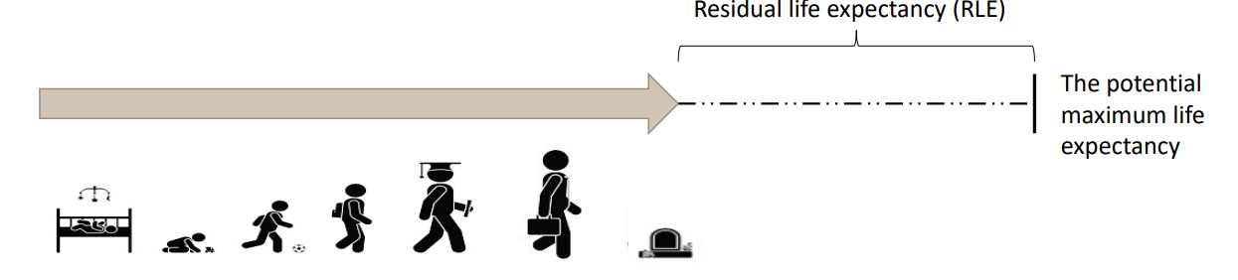
Years of life lost (YLLs):
Gjenstående forventet levetid ved alder når dødsfallet skjer.

Slide 22
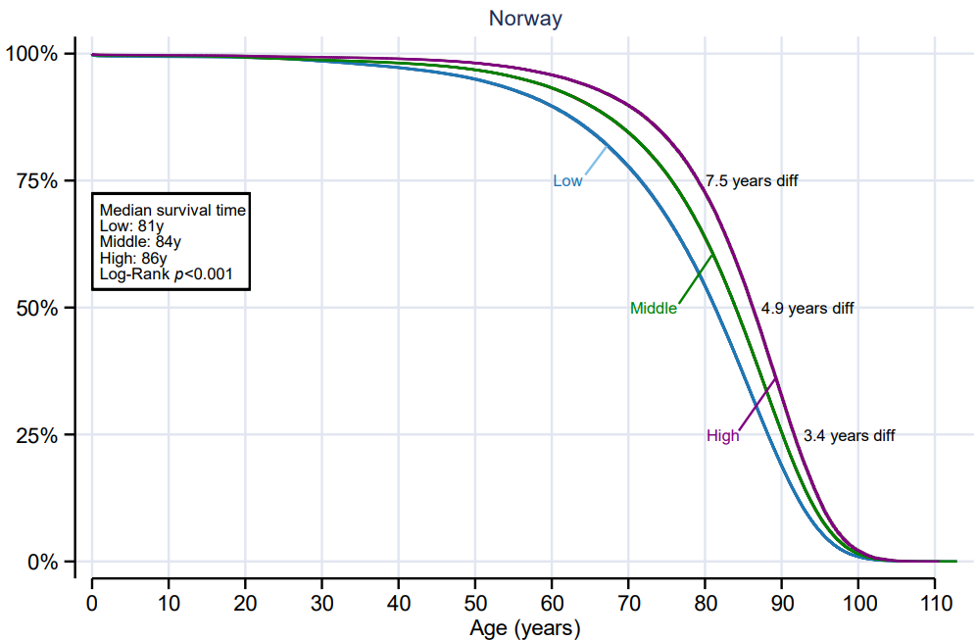
Baravelli C. (in preparation). The association between educational attainment and premature mortality: A comprehensive burden of disease analysis.

Slide 23
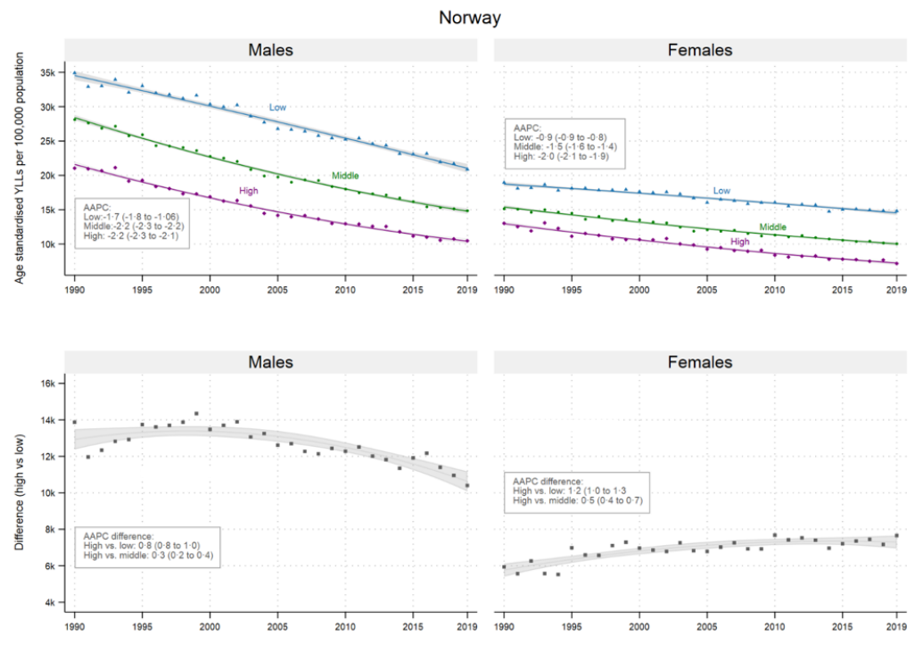
Utdanningforskjeller i tapte leveår fra 1990 til 2019
Baravelli C. (in preparation). The association between educational attainment and premature mortality: A comprehensive burden of disease analysis.

Slide 24
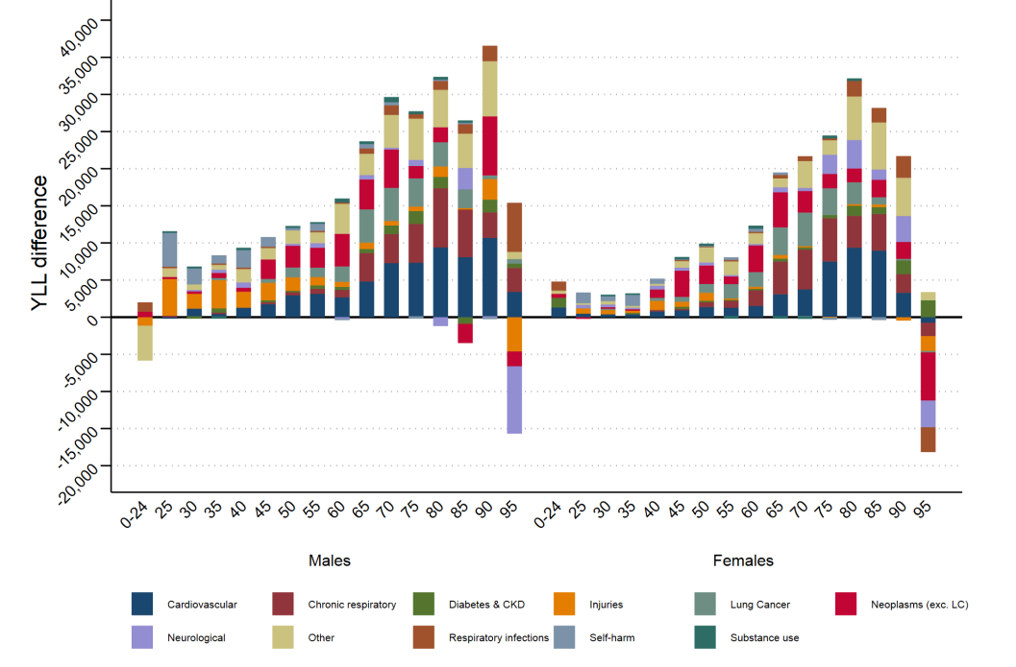
Hvilke dødsårsaker skaper forskjellene?
Baravelli C. (in preparation). The association between educational attainment and premature mortality: A comprehensive burden of disease analysis.

Slide 26
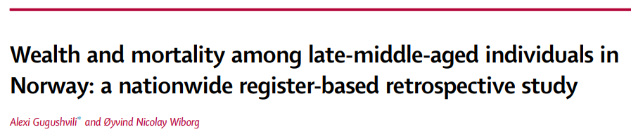
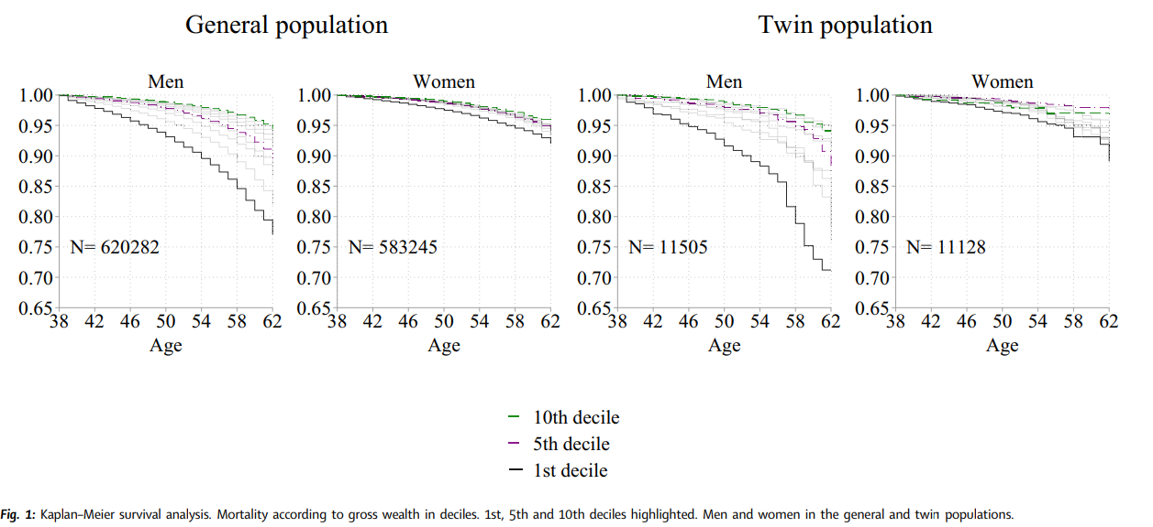
A particularly important component of overall wealth is housing, which has become increasingly unaffordable for young generations without their families’ financial support and stable earnings. Implementing policies aimed at leveling wealth distribution in Norway and beyond, among other areas in the housing market, is likely to affect the population’s overall health positively.

Slide 27
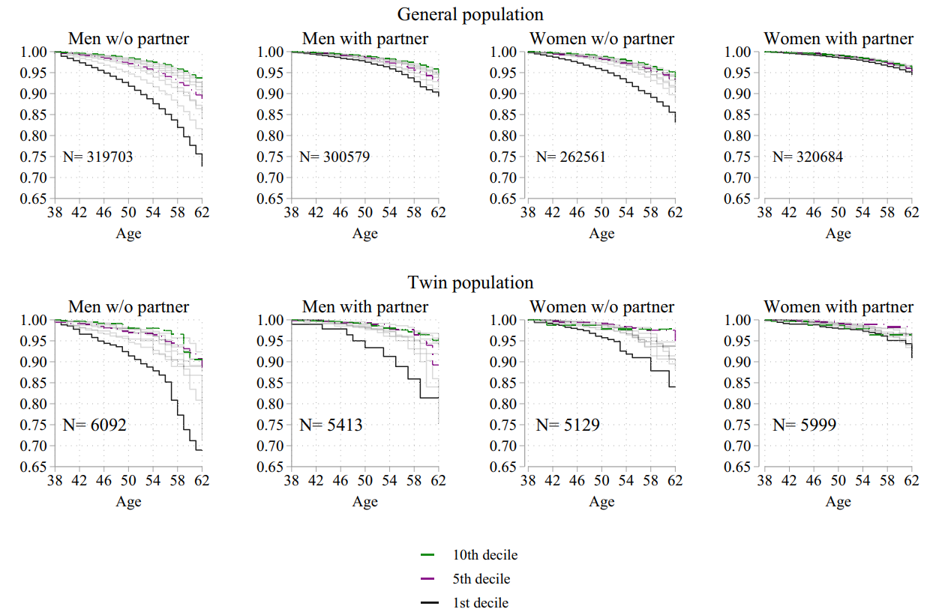

Slide 28
Er sosial ulikhet i helse et problem?
I Dahl-rapporten pekes det på at sosial ulikhet i helse er et:
Rettferdighetsproblem: fordi mennesker i lavere sosiale lag frarøves livssjanser og frihet (verdispørsmål).
Folkehelseproblem: fordi befolkningens totale helsepotensial ikke fullt ut utnyttes.
Levekårsproblem: dårlig helse forhindrer et aktivt, skapende, produktivt og sosialt deltakende liv.
Velferds- og livskvalitetsproblem: personer med helseproblemer har langt dårligere forutsetninger for trivsel og livskvalitet.
Økonomisk problem: konsekvenser for sysselsetting, verdiskapning og offentlige utgifter, og dermed for den norske velferdsstatens økonomiske bærekraft.
ODA Open Digital Archive: Sosial ulikhet i helse: en norsk kunnskapsoversikt

Slide 29
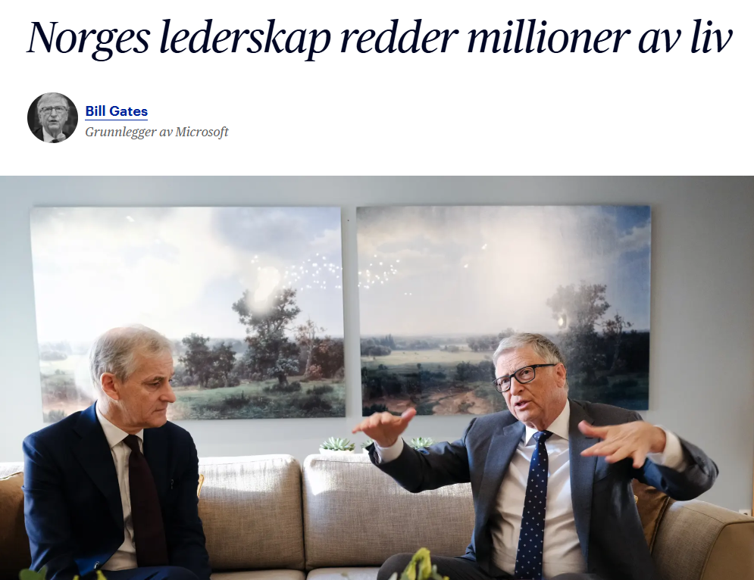
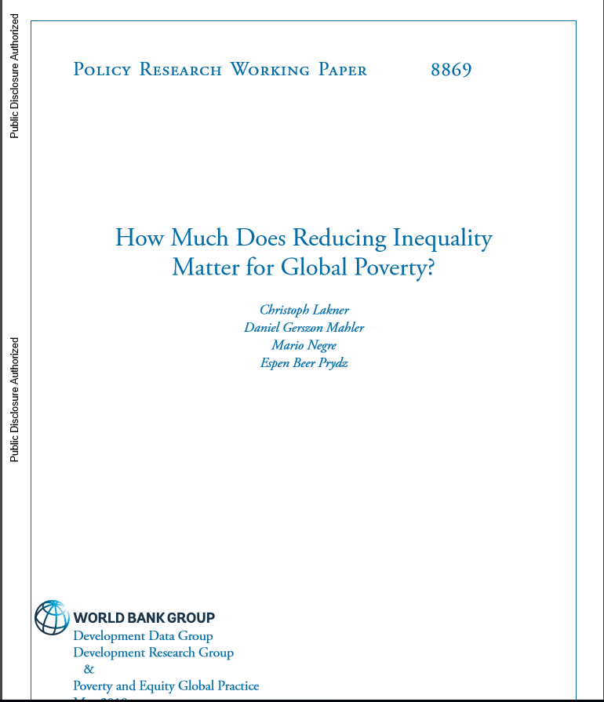
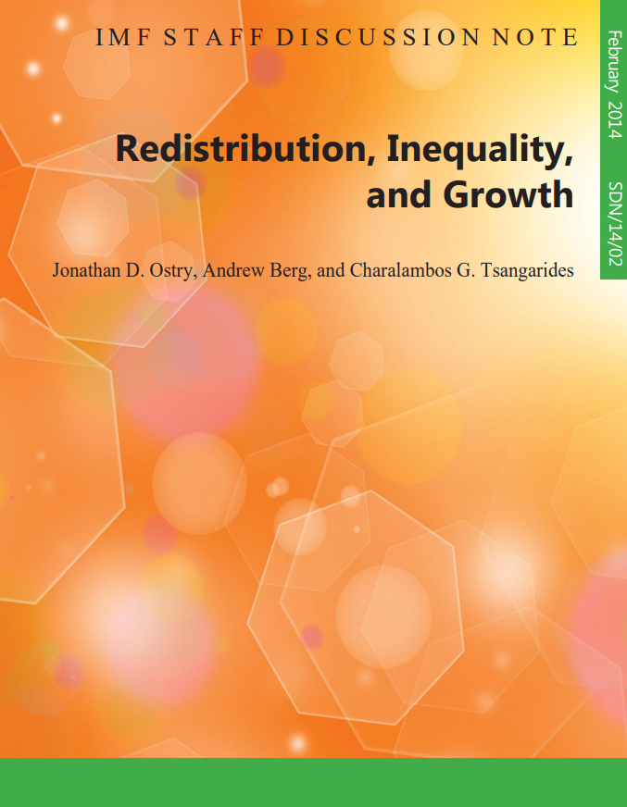
Er sosial ulikhet i helse et problem (forts.)?
…. helseinvesteringer bidrar også til økt global velstand. Når barn er friske, kan de gå på skole.
Når voksne er friske, kan de gå på jobb. Og når samfunn er friskere, vokser og blomstrer økonomien
Å stimulere til økonomisk vekst vil være et
ineffektivt virkemiddel for å redusere fattigdom hvis vi ikke samtidig klarer å
redusere sosial og økonomisk ulikhet.
Økonomisk ulikhet kan være skadelig for nasjonal vekst, fordi økonomisk ulikhet skaper sosial uro, svekker tilliten mellom mennesker, samt forverrer økonomiske kriser
For mye ulikhet er dårlig økonomi | Norad.no

Slide 30
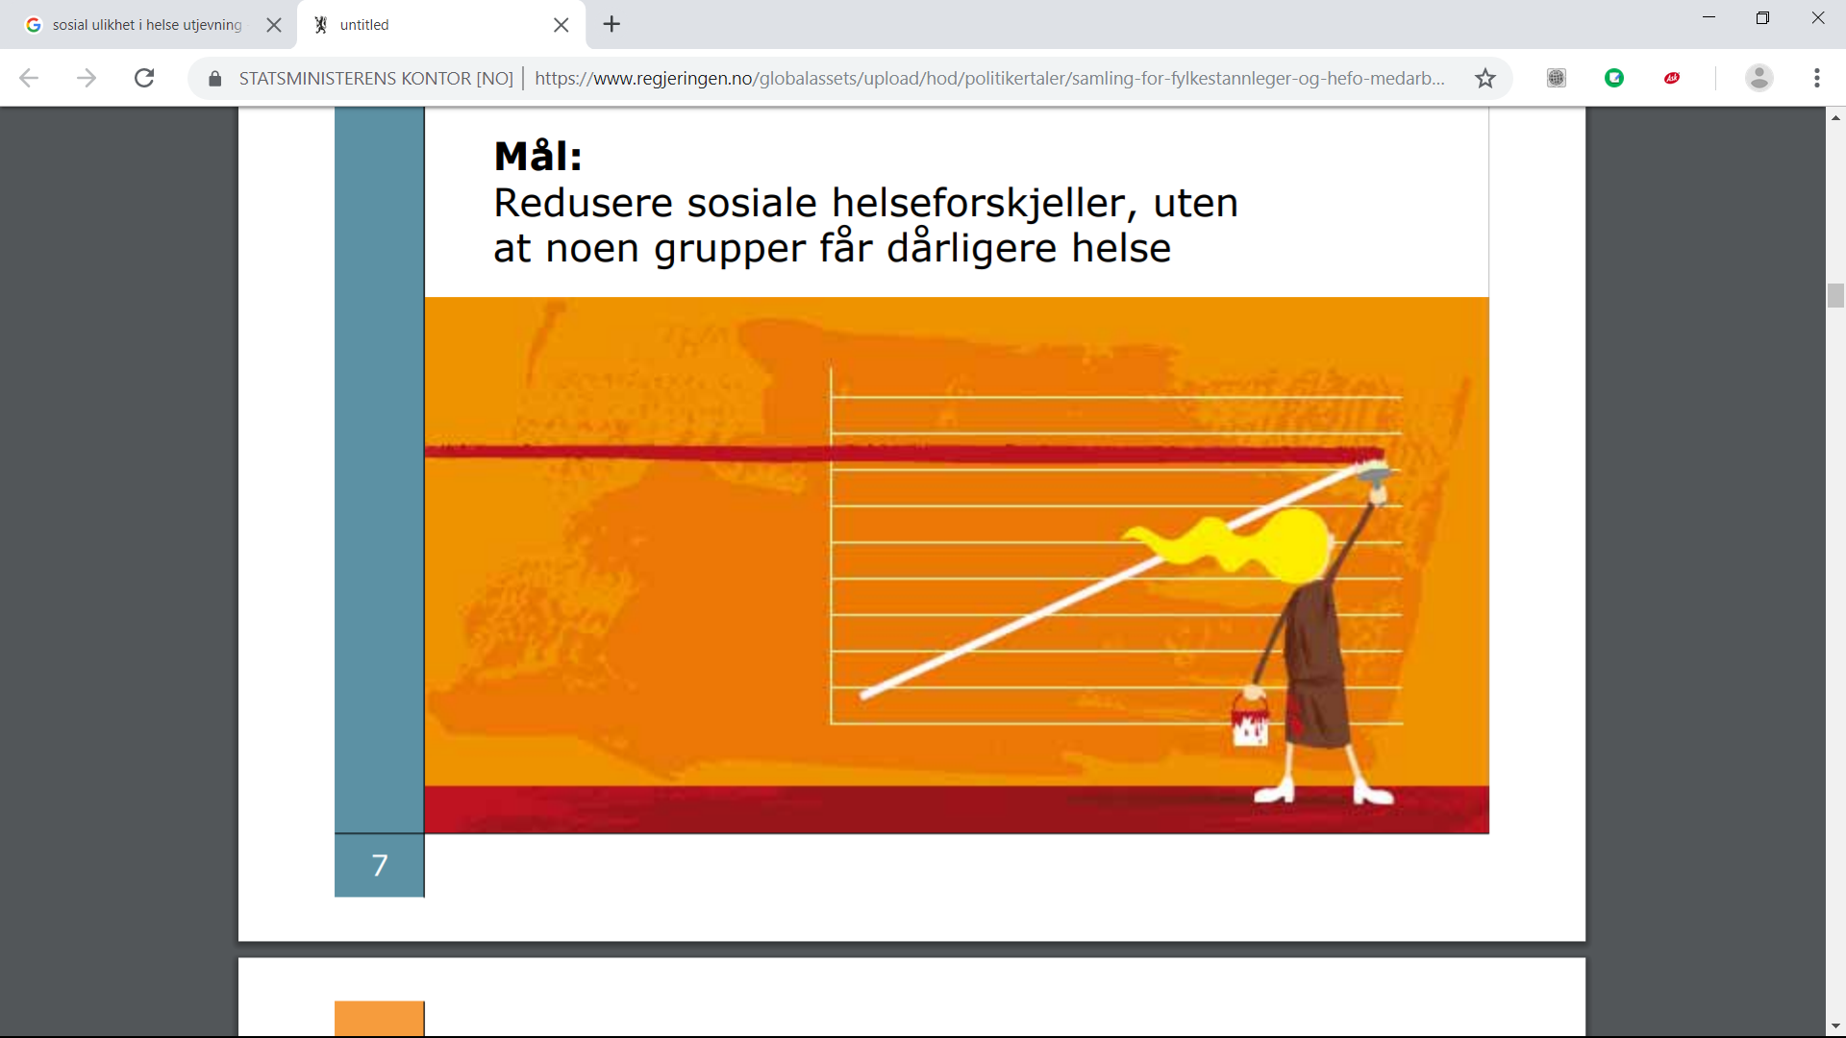
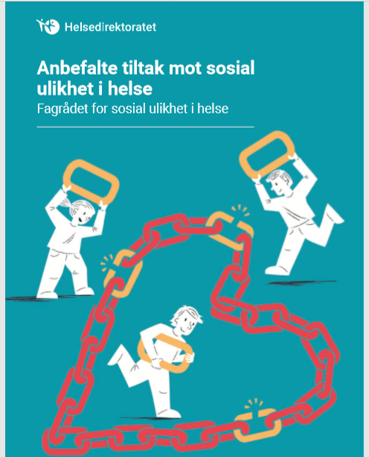
Tiltak: hovedgrepene
Problemdefinisjon Politikkrespons
Helsens sosiale determinanter - > Bakenforliggende strukturelle årsaker
Mange årsaksfaktorer - > Tverrsektoriell mobilisering
Fokus på barn og unge - > Tidlig innsats
Gradientfenomenet - > Befolkningsrettede tiltak

Slide 31
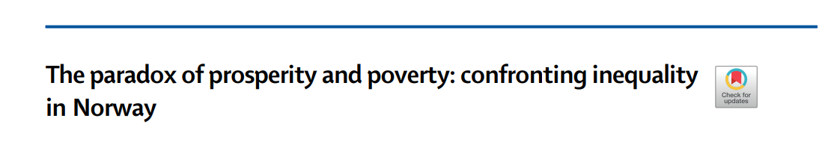
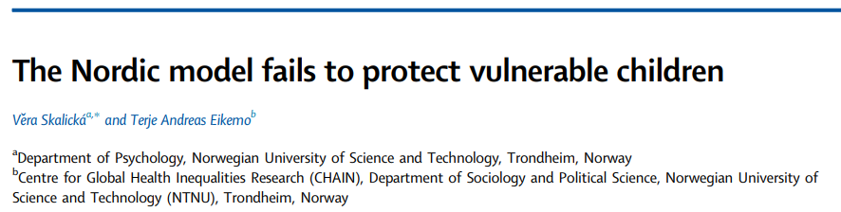

“While Norway’s global leadership in aid is commendable, the growing internal divide demands urgent attention”.
“Enhanced child benefits and investments in cross-national research infrastructures are crucial to break the cycle of disadvantage, promote health equity, and secure a brighter future for children across socioeconomic divides”.

Slide 32
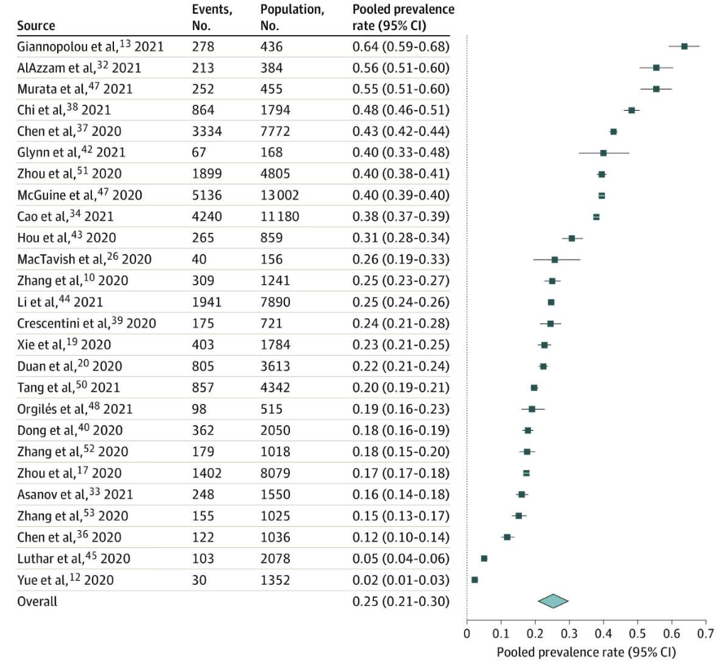
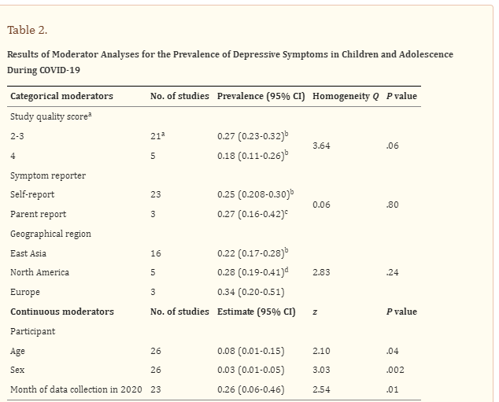
Den mentale helsen forverret seg under pandemien blant ungdom
Kilde:
Racine N et al. Global Prevalence of Depressive and Anxiety Symptoms in Children and Adolescents During COVID-19: A Meta-analysis. JAMA Pediatr. 2021 Nov 1;175(11):1142-1150. doi: 10.1001/jamapediatrics.2021.2482. PMID: 34369987; PMCID: PMC8353576.

Slide 33
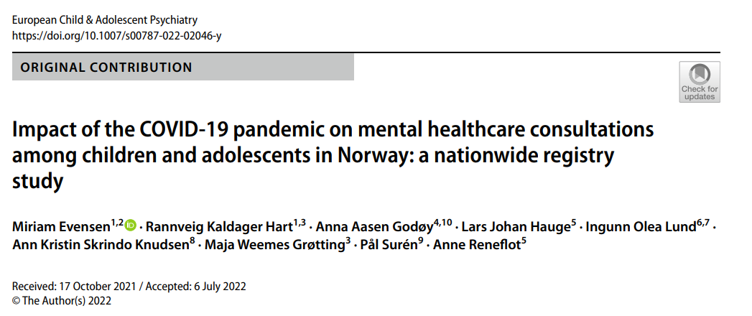

Slide 34
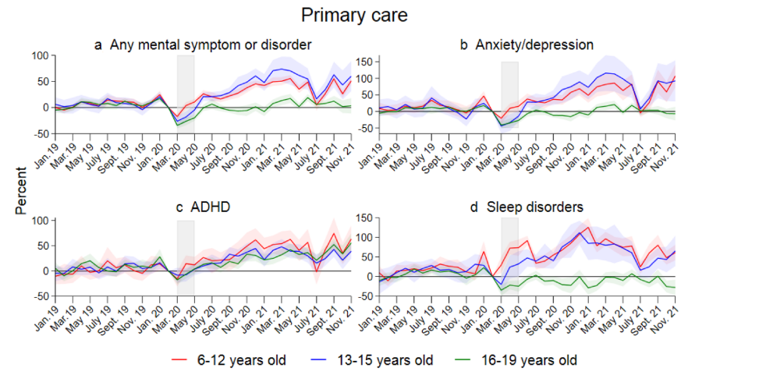
Evensen, et al. (2021). Impact of the COVID-19 pandemic on mental healthcare consultations among children and adolescents in Norway: a nationwide registry study. European Child and Adolescent Psychiatry. 2022, DOI: https://doi.org/10.1007/s00787-022-02046-y

Slide 35
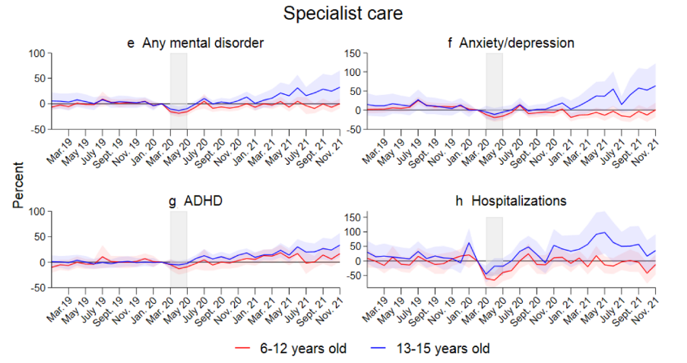
Evensen, et al. (2021). Impact of the COVID-19 pandemic on mental healthcare consultations among children and adolescents in Norway: a nationwide registry study. European Child and Adolescent Psychiatry. 2022, DOI: https://doi.org/10.1007/s00787-022-02046-y

Slide 36
Umøtte helsebehov (<35 år og >35 år)
Figure: Weighted prevalence of unmet healthcare need by age; Source: European Social Survey Round 11, 2023/24

Slide 37
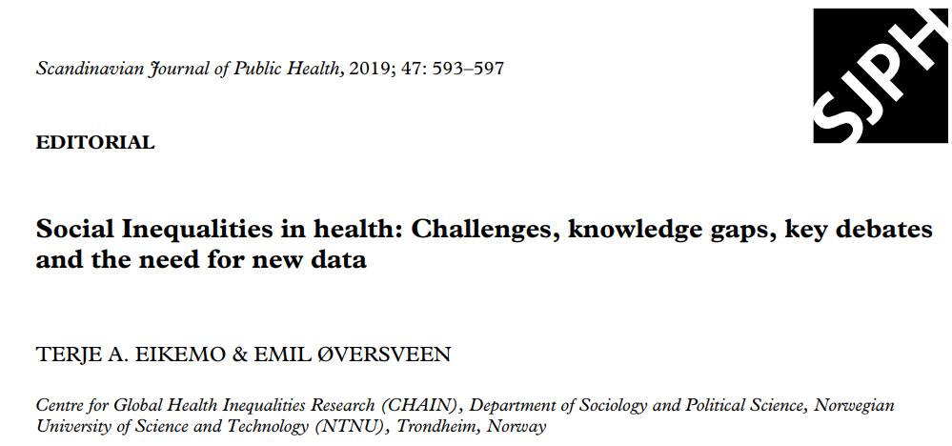

Slide 38
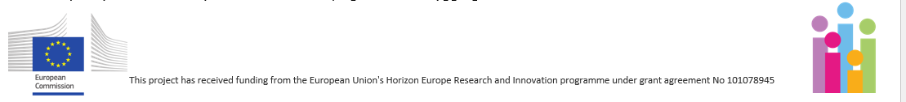
Hva med barna?
Det finnes mye datainfrastruktur som tar for seg de voksnes helse og levekår på tvers av land og over tid (jfr denne presentasjonen).
Det finnes ingen infrastruktur med fokus på barn oppvekstsvilkår i sine familier, nabolag, skoler, og land – med oppfølging over tid.
Vi har derfor få forutsetninger for å kunne vite noe om hvordan det er å vokse opp i dagens Europa.
En generasjon vokser nå opp i digitaliserte samfunn med store ulikheter, som nettopp har kommet over en pandemi. Vi har et enormt kunnskapshull å tette.
EU tok initiativ til GUIDE for 10 år siden som en løsning på dette: Europas første komparative barnekohortstudie.
25 land forbereder nå datainnsamling fra 2027.
I hvert land skal ca 5000 8-åringer og deres foreldre skal følges opp til 2052 i tillegg til en egen kohort på 5000 8 måneder gamle barn og deres foreldre.
Vi kan ikke miste denne muligheten til å være med, men forskningsrådet har ingen finansieringsmekanisme som tillater Norge å være med!
Dette kan bli verdens største forskningssamarbeid med fokus på barns oppvekst.
Vi trenger 40 millioner i løpet av ett år.

Slide 39

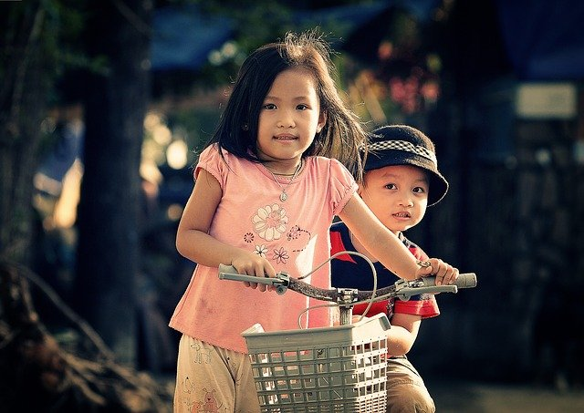

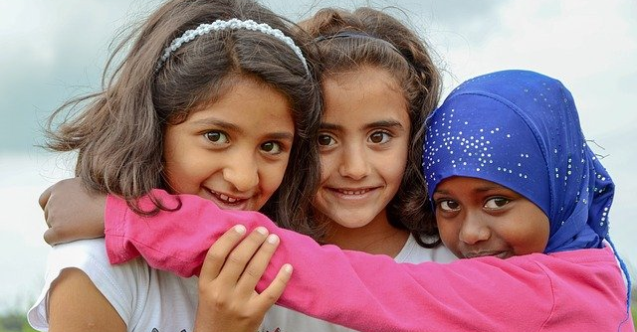


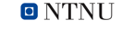
Growing Up In Digital Europe (GUIDE)
The first European-wide longitudinal study of children

Slide 40
GUIDE: Growing Up in Digital Europe
High quality comparative data on child wellbeing
Harmonised instruments
Longitudinal coverage
Europe’s only longitudinal cohort survey of child wellbeing
25 partner countries
National Nodes
Accelerated cohort design
Child cohort age 8 in 2027
Infant cohort age 9 months in 2029
Central Hub
GUIDE was awarded ESFRI Roadmap status in 2021 (European Strategy Forum on Research Infrastructure)
GUIDEPREP funded by Horizon Europe (2002-2026)

Slide 41
GUIDE Timeline
NOK 40M ca NOK 110M
Notes:
The GUIDE RI was awarded ESFRI Roadmap status in 2021 (European Strategy Forum on Research
GUIDEPREP funded by Horizon Europe (2002-2026)

Slide 42
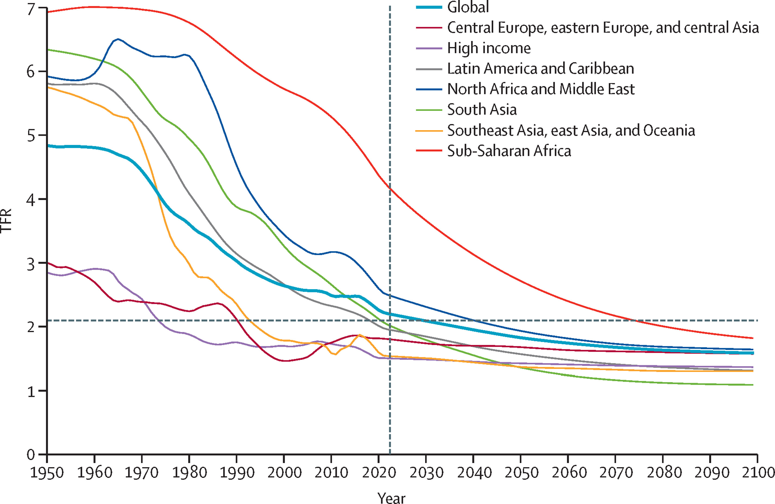
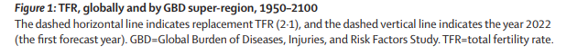
Global fertility in 204 countries and territories, 1950–2021, with forecasts to 2100: a comprehensive demographic analysis for the Global Burden of Disease Study 2021 - The Lancet

Slide 43



Follow us
ntnu.edu/CHAIN
@CHAIN_NTNU
@CHAINNTNU

